Slide 1
Tests estadísticos con SciPy
Iker Martín, Maribel Castillo y Vicente R. Tomás Noviembre 2023
Notes:
Hola,
Voy a presentar la parte introductoria del curso de certificados digitales.
Como ya comentamos en la presentación del curso, este es eminentemente práctico y esta será la única sesión teórica.
El objetivo es introducirt el certificado digital y como funciona.

Slide 2
ÍNDICE
• Funciones estadísticas de Scipy.
• Comprendiendo los resultados.
• Casos prácticos.

Slide 3
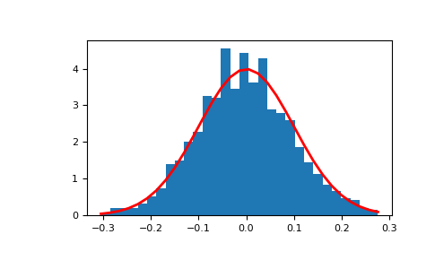
Funciones estadísticas de Scipy
Veremos 4 tests diferentes
Tests para distribuciones normales
Tests para distribuciones no normales

Slide 4
Comprendiendo los resultados
Los anteriores tests estadísticos devuelven un valor P para comprobar que decisión tomar.
Además es necesario elegir un valor de significancia (α). Usualmente 0,05.
Si P > α: se acepta la hipótesis nula (H0). En caso contrario se rechaza y se usa la hipótesis alternativa (H1).
Ejemplo:
P_x = 0.092
P_x > α → Aceptar H0 → En Shapiro indica que la distribución es normal.
P_y = 0.026
P_y > α → Rechazar H0 → En Shapiro indica que la distribución no es normal.

Slide 5
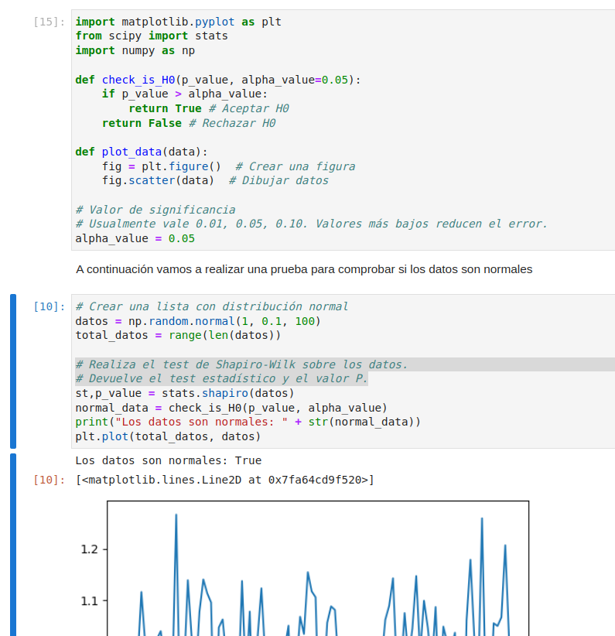
Casos prácticos

Slide 6
Iker Martín, Maribel Castillo y Vicente R. Tomás martini@uji.es; castillo@uji.es; vtomas@uji.es

